Slide 1

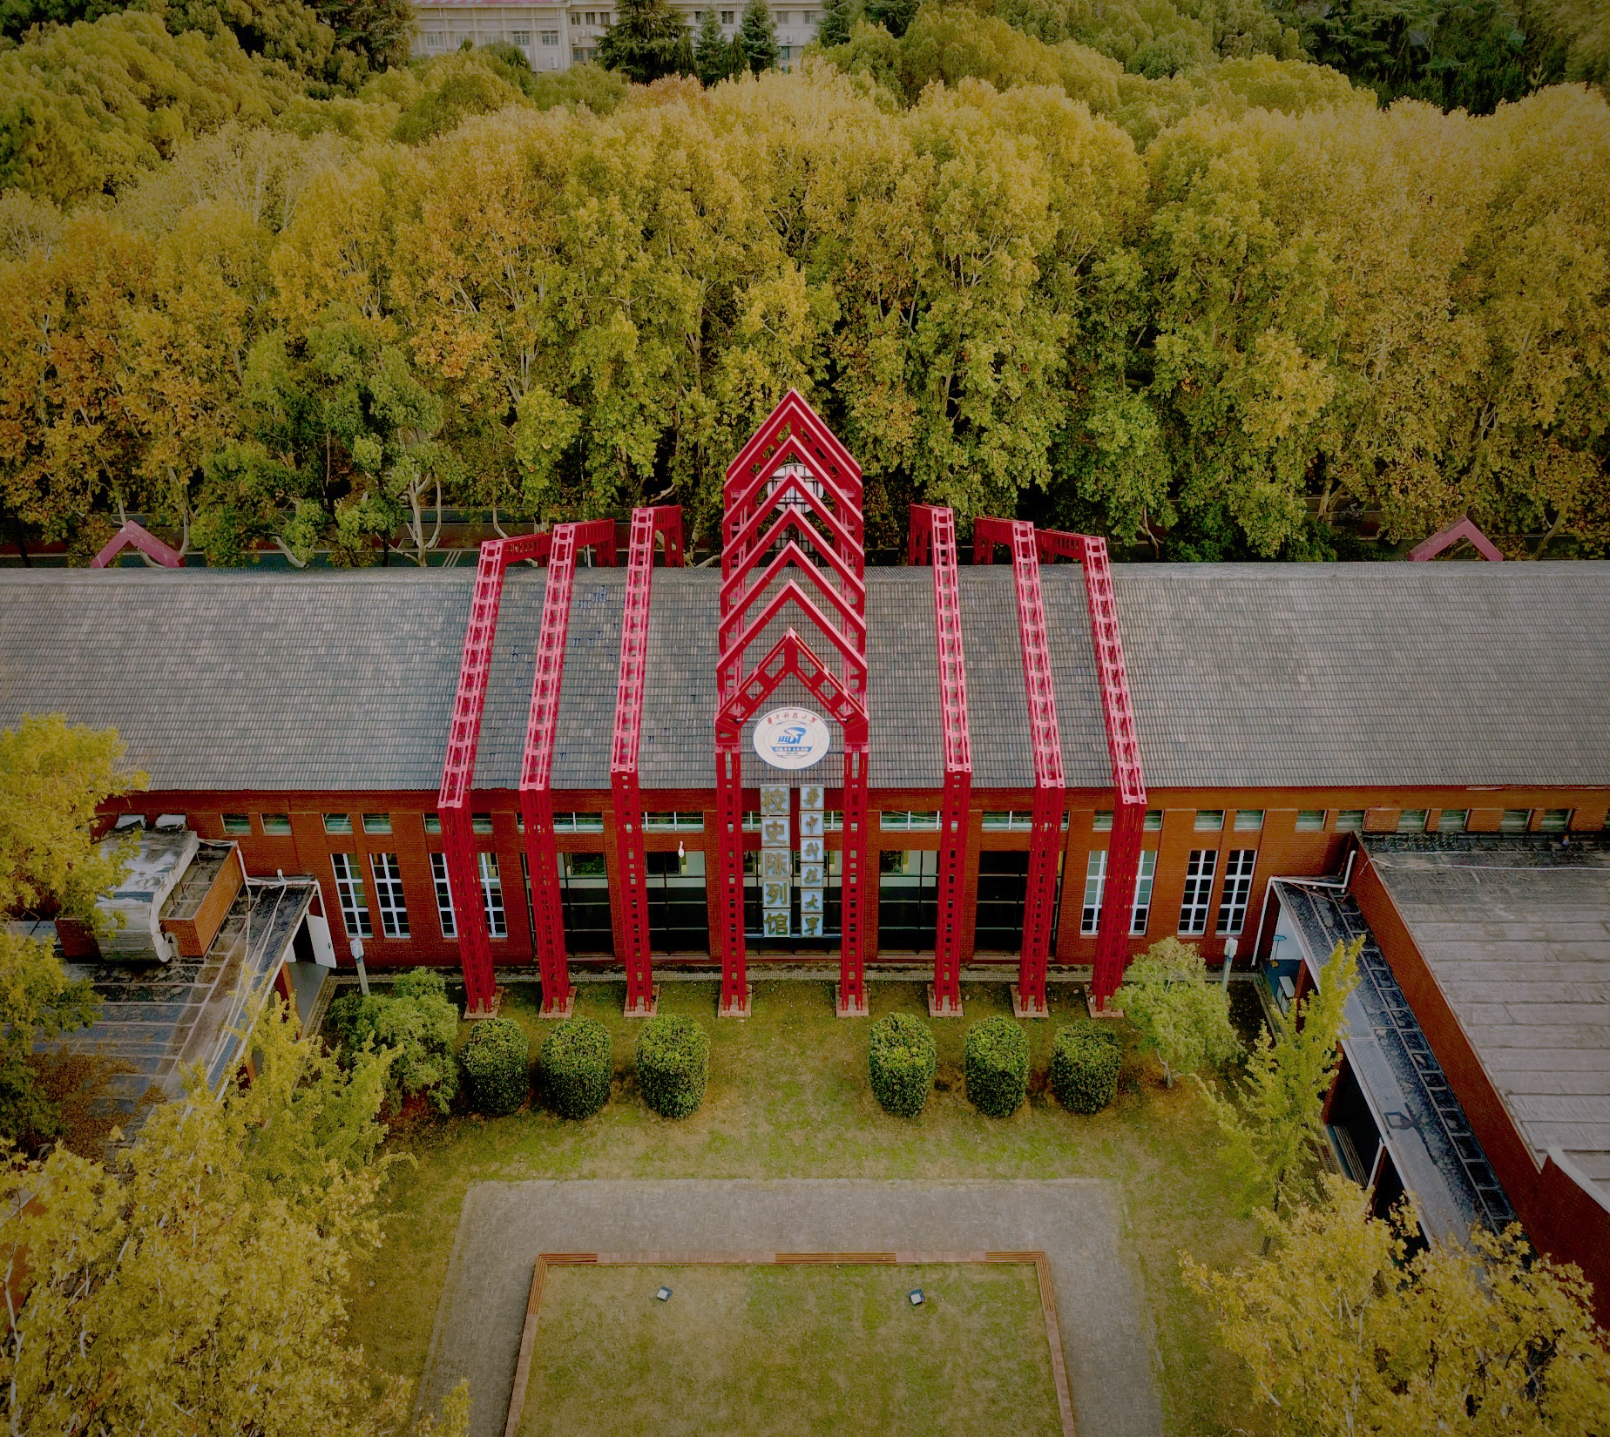

廖本成、黄小虎、郭浩
CV assignment1

Slide 2

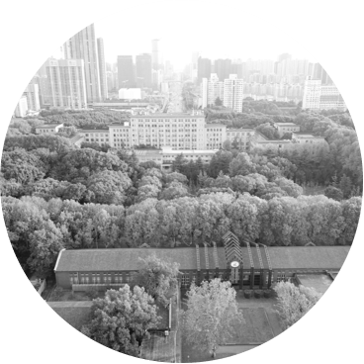
目录
1
KNN
2
Softmax
3
改进
4
亮点&不足

Slide 3
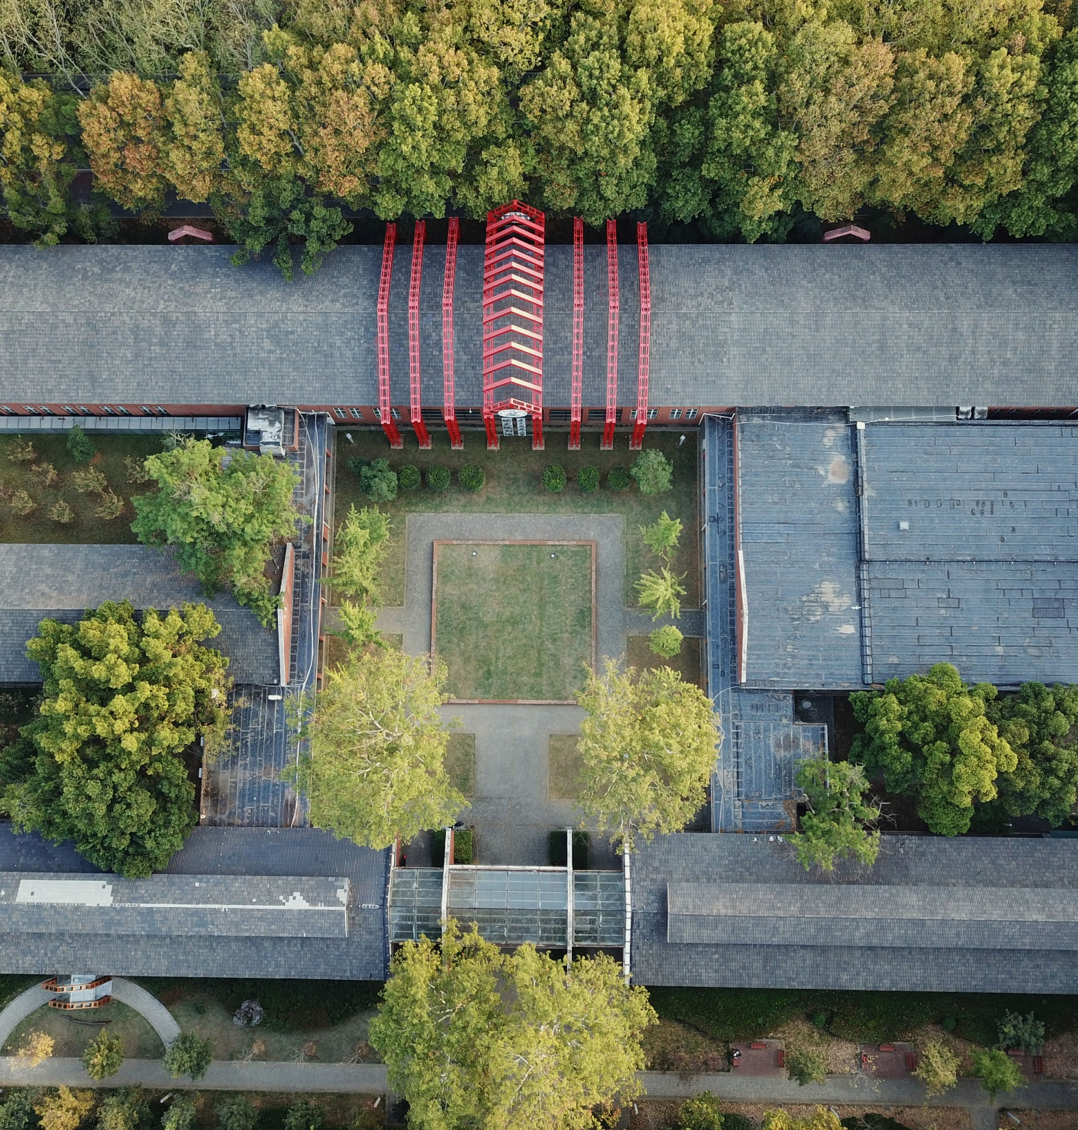

PART01
KNN

Slide 4
几个概念
什么是KNN
我们的操作空间在哪里
监督学习的分类问题.
输入：实例的特征向量
输出：实例的类别
它有在学习吗？？？
没有显示的学习过程.
分类决策→多数表决
距离的度量
欧式距离
Lp距离
Minkowski距离
K值的选择？
还有输入
KNN的基本要素
K值的选择
距离的度量
分类决策
输入
KNN
输出

Slide 5
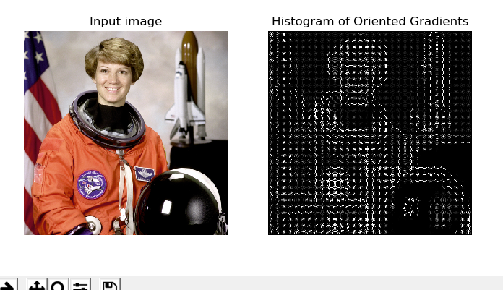
输入
HOG
转换为灰度图
空域滤波
计算梯度
划分cell
统计梯度直方图
串联得block的HOG特征
串联block的HOG特征得整个图像的HOG特征
抑制光照影响
允许动作而不至于影响结果

Slide 6
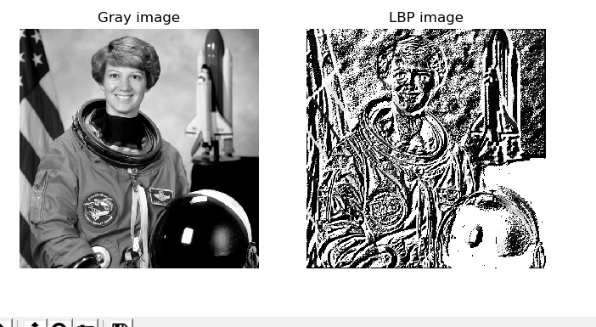
输入
LBP
划分区域
邻域比较
计算直方图
将每个cell的直方图连接成特征向量

Slide 7
结果展示

Slide 8
PART02
SOFTMAX

Slide 9
概念
它有在学习吗
如何优化
LOSS function
W
梯度下降
输出
我们的操作空间
概率的分布
梯度的计算更加准确
步长的设置
输入特征向量的处理
输入
实例的特征向量

Slide 10
结果展示

Slide 11
PART03
改进

Slide 12
改进
输入？
直方图均衡
高通滤波器
提取边缘
梯度下降的优化？
是真的最优解吗？
动一下

Slide 13
PART04
亮点&不足

Slide 14
亮点不足
亮点
不足
LBP & HOG
改进的措施没有实现
自己动手实现
没有设计实验证明k值选择的普适性
提出了k值选择的一种方法

Slide 15
结果整理
 | Knn_lbp | Knn_hog | Knn_raw | Softmax_hog
K值优化准确率 | 0.324 | 0.382 | 0.293 | 0.4568
K值为7准确率 | 0.318 | 0.398 | 0.293
- | -
- | - | -

Slide 16
谢谢大家！

